Slide 1




GIÁO DỤC CÔNG DÂN 7
Bài 10
NGUYÊN NHÂN, HẬU QUẢ CỦA TỆ NẠN XÃ HỘI

Slide 2


01
Nêu được khái niệm tệ nạn xã hội và các loại tệ nạn xã hội phổ biến.
MỤC TIÊU
02
Giải thích được nguyên nhân, hậu quả của tệ nạn xã hội đối với bản thân,
gia đình và xã hội.

Slide 3



KHỞI ĐỘNG
HOẠT ĐỘNG 1

Slide 4


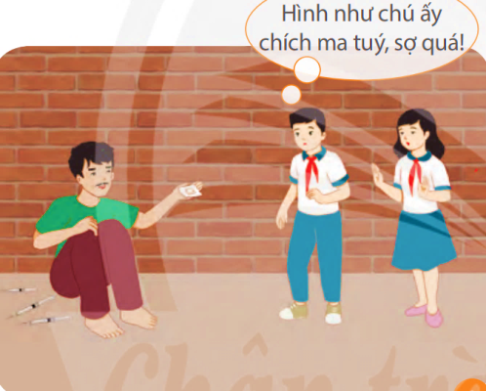
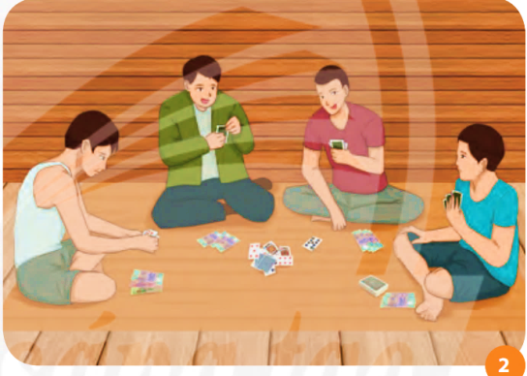
Em hãy kể tên các loại tệ nạn xã hội được thể hiện trong các bức tranh.
Tệ nạn ma túy
Tệ nạn đánh bài

Slide 5
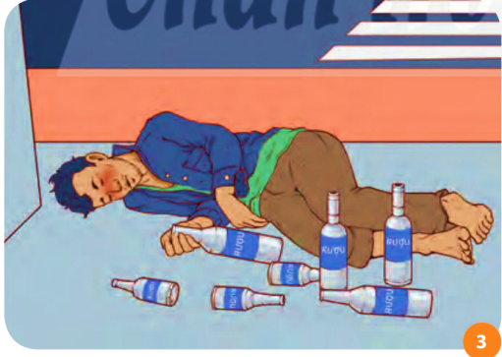
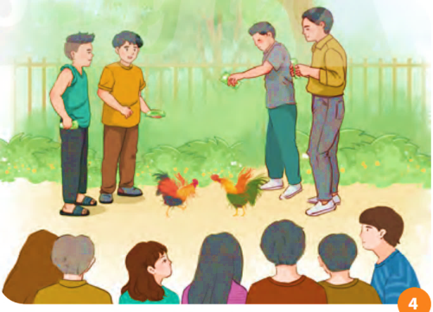
Em hãy kể tên các loại tệ nạn xã hội được thể hiện trong các bức tranh.
Tệ nạn rượu bia
Tệ nạn đá gà

Slide 6



Tệ nạn xã hội là gì?

Slide 7

KHÁM PHÁ
HOẠT ĐỘNG 2

Slide 8

NHIỆM VỤ 1
Em hãy đọc các trường hợp trong SGK tr. 53
và trả lời câu hỏi.

Slide 9


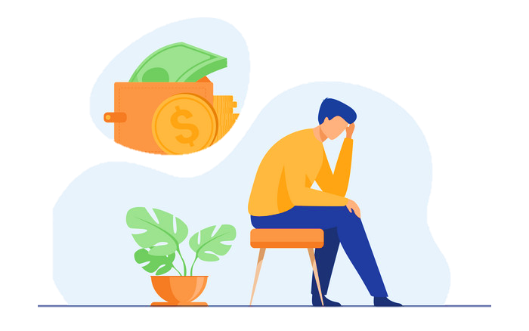
01
Anh T đã lập gia đình đã gần năm năm. Gia đình anh hạnh phúc hơn khi có thêm hai đứa con ra đời. Với trách nhiệm của người chồng, người cha, anh T tìm đủ mọi nghề để kiếm tiền nuôi gia đình. Anh quyết định thử sức kinh doanh nhưng vì chưa có nhiều kinh nghiệm nên việc làm ăn thất bại. Trước những lời khích bác, anh T dần chán nản, buồn bã và dễ nổi giận với vợ con. Anh bắt đầu tìm đến rượu để giải toả phiền não. Bạn bè còn rủ rê anh đánh bạc, cá độ bóng đá,… Khi khoản tiền dành dụm dần vơi hết, vợ của anh T không thể khuyên can chồng nên phải gửi con cho ông bà ngoại và đi tìm việc làm. Sau những ngày quay cuồng với cơn nghiện, anh T trở về nhà, nằm thở dài suy nghĩ: “Không biết làm thế nào để hết buồn!”.
- Anh T đã vướng phải những loại tệ nạn xã hội nào?
- Nguyên nhân nào khiến anh T vướng phải tệ nạn xã hội đó?

Slide 10

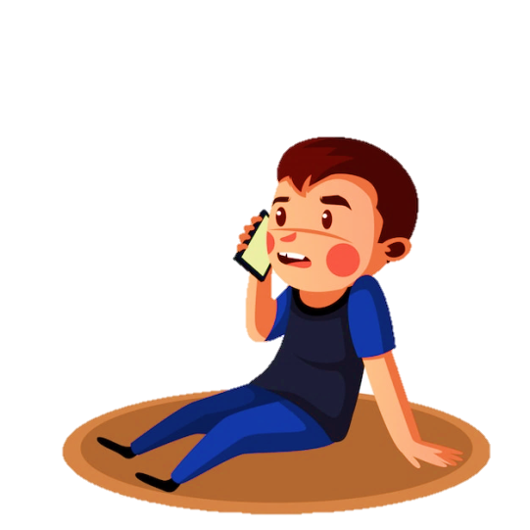
V đã vướng phải những loại tệ nạn xã hội nào?
02
V năm nay 18 tuổi. Bố mất sớm, V hiện đang sống cùng mẹ và bà ngoại. Bà ngoại tuổi cao, sức yếu, mẹ thường xuyên bận rộn công việc nên từ nhỏ V không được quan tâm, chăm sóc. Nhiều lần, V theo bạn bè lang thang, chơi điện tử, uống rượu,… Một lần, bạn bè rủ rê V sử dụng ma tuý đá; không muốn bị xem thường nên V đã đồng ý thử. Từ đó, V trở thành kẻ nghiện ngập. Muốn thoát khỏi cơn nghiện nên V gọi điện tổng đài tư vấn và nói: “Em muốn bỏ ma tuý đá, mỗi lần lên cơn nghiện, em không thể kiểm soát được chính mình.”.

Slide 11



Theo em, tệ nạn xã hội dẫn đến hậu quả như thế nào đối với bản thân,
gia đình và xã hội?

Slide 12
NHIỆM VỤ 2
Em hãy đọc các ý kiến sau và cho biết:
Em đồng ý hay không đồng ý với ý kiến nào? Vì sao?
Chỉ người lớn mới vướng vào các tệ nạn xã hội.
Nếu đủ bản lĩnh thì sử dụng ma tuý một lần cũng không sao.
a
d
Đánh bài ăn tiền để vui, không gọi là tệ nạn xã hội.
Trò chơi điện tử có thể gây nghiện.
b
e
Hút thuốc lá để thể hiện bản lĩnh, sành điệu.
Học sinh tham gia cá độ bóng đá sẽ không bị xử phạt vì
còn quá nhỏ.
c
g

Slide 13
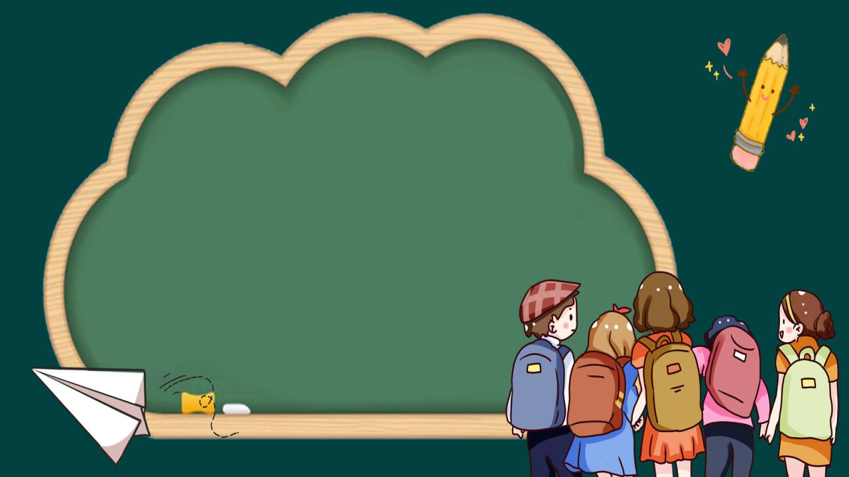
Học sinh trung học cơ sở có thể vướng các loại
tệ nạn xã hội nào?

Slide 14




TỔNG KẾT
Tệ nạn xã hội là những hành vi sai lệch chuẩn mực xã hội, vi phạm đạo đức và pháp luật, gây hậu quả xấu đến mọi mặt của đời sống.
01
Có nhiều loại tệ nạn xã hội, nhưng phổ biến nhất là cờ bạc, ma tuý, mại dâm,…
02
03
Tệ nạn xã hội có nguyên nhân khách quan như: mặt trái của nền kinh tế thị trường, môi trường sống không lành mạnh, do sự nuông chiều quá mức và buông lỏng con cái của cha mẹ,…; nguyên nhân chủ quan như: tò mò, lười biếng, ham chơi, đua đòi, thiếu hiểu biết và thiếu tự chủ,…

Slide 15
TỔNG KẾT
Hậu quả của tệ nạn xã hội
Đối với bản thân: ảnh hưởng đến sứ khoẻ, làm tha hoá về nhân cách, rối loạn về hành vi, rơi vào lối sống buông thả, dễ vi phạm pháp luật,…
Đối với gia đình: cạn kiệt tài chính, làm tan vỡ hạnh phúc gia đình,…
Đối với xã hội: làm suy thoái giống nòi; rối loạn trật tự; ảnh hưởng xấu đến sự phát triển kinh tế, suy giảm sức lao động xã hội,…

Slide 16

LUYỆN TẬP
HOẠT ĐỘNG 3

Slide 17



NHIỆM VỤ 1
Em hãy nêu suy nghĩ của mình về các câu ca dao, tục ngữ sau đây:
Cờ bạc là bác thằng bần,
Cửa nhà bán hết, tra chân vào cùm.
(Ca dao)
Xem bói ra ma, quét nhà ra rác.
(Tục ngữ)

Slide 18



NHIỆM VỤ 2
Theo em, hành vi nào dưới đây là tệ nạn xã hội? Vì sao?
- Tổ chức đánh bạc;
- Trốn học thường xuyên;
- Sử dụng thuốc lá điện tử;
- Gian lận trong thi cử;
- Cá độ bóng đá.

Slide 19



NHIỆM VỤ 3
Em hãy đọc tình huống trong SGK tr. 55 và trả lời câu hỏi.
Vì sao Q vướng vào tệ nạn xã hội?
Q là con duy nhất trong gia đình nên bố mẹ rất nuông chiều. Mỗi khi Q xin tiền, bố mẹ đều đáp ứng ngay. Q thường hay khoe với bạn: “Ở nhà, mình muốn gì bố mẹ cũng chiều hết.”. Biết nhà Q có nhiều tiền, T và E đã rủ Q chơi điện tử ăn tiền, cá độ bóng đá, sử dụng thuốc lắc. Khi biết chuyện, bố mẹ Q rất lo lắng và không biết làm sao để giúp con mình thoát khỏi tệ nạn xã hội.
Học sinh vướng vào tệ nạn xã hội có thể dẫn đến hậu quả gì?

Slide 20

VẬN DỤNG
HOẠT ĐỘNG 4

Slide 21


NHIỆM VỤ 1
Em hãy lập bảng liệt kê các tác hại của các tệ nạn xã hội, từ đó rút ra bài học để chia sẻ cùng bạn nhằm tránh xa tệ nạn xã hội.
Gợi ý: Tham khảo biểu mẫu trong SGK tr. 55.

Slide 22

NHIỆM VỤ 2
Em hãy làm một sản phẩm tuyên truyền về nguyên nhân, hậu quả của tệ nạn xã hội.
Gợi ý:
Hình thức thể hiện: vẽ tranh, khẩu hiệu tuyên truyền,…

Slide 23

Tạm biệt và hẹn gặp lại các em
ở bài học tiếp theo.

